Slide 1
Кіномистецтво
Виконали: учениці 11-В класу
Фецай Ангеліна, Гладкова Владислава

Slide 2
Кіно , наймолодший вид мистецтва , є і найпопулярнішим з мистецтв.
Воно впливає на душі і розум людей ,
до нього прикута увага соціологів , мистецтвознавців , теоретиків культури –
всіх , кого цікавлять проблеми художньої творчості і сприйняття , засобів масової інформації.

Slide 3
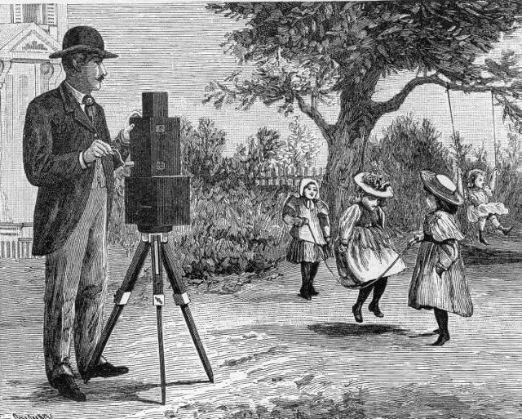
З'явившись наприкінці XIX століття у Франції , кіно надзвичайно швидко поширилось по всьому світу , сформувавши безліч жанрів, вбираючи в себе особливості національних культур і відкриваючи їх світові.

Slide 4
Так , італійська кінематографія прославилася завдяки високій творчості таких режисерів як П'єр Паоло Пазоліні , Федеріко Фелліні , Бернардо Бертолуччі , Лукіно Вісконті , Мікеланджело Антоніо.
Фільми цих режисерів , повні метафор , містики , абстракцій , назавжди увійшли в золотий фонд світової кінематографії і стали джерелом натхнення для нових поколінь режисерів.

Slide 5
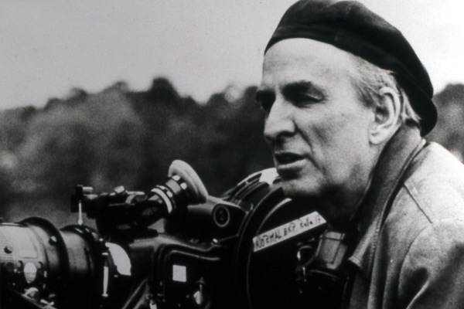
Знаковою фігурою скандинавської кінематографії є Інгмар Бергман .
У своїх часом дуже складних філософських фільмах режиссер ставить перед глядачем моральні та філософські питання , які зачіпають за живе .

Slide 6

Український кінематограф також заявив про себе ще на зорі свого існування.
Стрічка Олександра Довженка “Земля” названа в числі дванадцяти найкращих фільмів усіх часів і народів.

Slide 7
Самобутнє явище українське поетичне кіно.
Імена режисерів
Сергія Параджанова , Юрія Іллєнка , Леоніда Осики , Миколи Мащенка , акторів Івана Миколайчука , Ади Роговцевої , Костянтина Степанкова , Миколи Гринька , Богдана Ступки та інших
можна поставити в один ряд з іменами майстрів світового рівня.

Slide 8
Чимало глядачів захоплюється творами індійського кіно.
Кінематограф прийшов до Індії в 1896 році. І перетворився на кіноіндустрію .
« Боллівуд » нині випускає величезну
кількість повнометражних і
короткометражних фільмів.

Slide 9

Кіно знімають і дивляться в усьому світі.
Кінематограф Франції – це наймолодший і наймасовіший з мистецтв ,батьківщина кіно, і США .
Саме там мистецтво кіно пройшло найцікавіший , воістину сенсаційний шлях розвитку.

